Slide 1
SCHIZOFRENIE
Michaela Mayerová
Psychiatrická klinika LF MU a FN Brno
Některé informace použity z přednášky prof. Přikryla

Slide 2
Psychóza
Psychóza je charakterizována bludy, halucinacemi, dezorganizovaným slovním projevem a chováním, v širším pojetí také poruchou vnímání reality.
Používá se v podstatě ve dvou významech – psychóza jako syndrom; a psychózy jako obecné označení psychotických diagnóz. Samotné slovo „psychóza“ ale diagnóza není. Lze říct, že schizofrenie je jedna z psychóz.
Psychóza není psychopatie, psychopatie jsou poruchy osobnosti (samostatný seminář).
I pacient s poruchou osobnosti ale může onemocnět psychózou, čili psychóza a psychopatie se nutně nevylučují.

Slide 3
Psychóza – představy laiků
Správná představa: nemocný je přesvědčen o bizarnostech, slyší nebo vidí něco, co ostatní ne, jeho řeč a chování jsou divné a nepochopitelné.
Mylná představa: jde o „rozdvojení osobnosti“ ve smyslu, že v jednom člověku se střídají dvě osobnosti.
(Pacient s psychózou může být ambivalentní, může trpět antagonistickými sluchovými halucinacemi a může mít postpsychotické změny osobnosti – vše viz dále), nejde ale o „rozdvojení osobnosti“.

Slide 4
Psychotické poruchy
Schizofrenie
Schizotypní porucha
Trvalé duševní poruchy s bludy
Akutní a přechodné psychotické poruchy
Indukovaná porucha s bludy
Schizoafektivní poruchy
„Toxická psychóza“
„Alkoholová psychóza“
Laktační psychóza

Slide 5
SCHIZOFRENIE – ZÁKLADNÍ CHARAKTERISTIKA
Typicky devastující duševní choroba (ne vždy)
Začátek: ranná dospělost/puberta
Původně Emilem Kraepelinem označována jako „dementia preacox“
Název „schizofrenie“ pochází od Eugena Bleulera a znamená „fragmentovanou mysl“

Slide 6
SCHIZOFRENIE – ZÁKLADNÍ CHARAKTERISTIKA
Žádný příznak není patognomický
x Deprese (smutná nálada)
  X Panická porucha (panické záchvaty)
„rakovina psychiatrie“ - časný nástup, chronický průběh, ovlivnění života
Postihuje řadu psychických domén: myšlení, vnímání, emoce, osobnost, vůli, kognitivní funkce, …
Schizofrenie je velmi heterogenní onemocnění. V příznacích, tak v průběhu, možná i v etiologii.

Slide 7
PŘÍZNAKY SCHIZOFRENIE
Symptomatologie je složitá, dělení do skupin je zjednodušující.
  Pozitivní příznaky: pokřivené nebo zesílené normální funkce
  Negativní příznaky: zeslabené normální funkce
  (Nancy Andreasen)
  --------------------------------------------------
  Kognitivní příznaky
  (Afektivní příznaky)

Slide 8
POZITIVNÍ PŘÍZNAKY
Co je to blud? Jaké bludy znáte?
Co je to halucinace? Jaké halucinace znáte? Jaké halucinace jsou typické pro schizofrenii?
Co jsou to intrapsychické halucinace?

Slide 9


Pozitivní příznaky
Bludy: porucha obsahu myšlení. Nepravdivé a nevývratné přesvědčení, chybná interpretace informací.
Charakteristiky bludu:
Nepravdivost
Nevývratnost
Vliv na jednání
Chorobný vznik
Halucinace: poruchy vnímání. Vjemy bez podnětu, považovány za realitu.
Dezorganizace myšlení a řeči: = inkoherence, neuspořádanost, nedává smysl
Dezorganizované a bizarní chování: porucha motorického nebo behaviorálního monitorování a kontroly

Slide 10
Typu bludů
1.) Makromanické (bývají i u mánií)
Megalomanické – přesvědčení o zvláštním významu vlastní osobnosti
Extrapotenční – přesvědčení o nadpřirozených schopnostech či nadání
Originární – přesvědčení o vznešeném původu
Inventorní – přesvědčení, že je vynálezcem významného objevu
Reformátorské – přesvědčení o tom, že provede významné změny ve společnosti
Mesiášské (religiózní) – přesvědčení, že je spasitelem
Erotomanické – přesvědčení o neodolatelnosti pro druhé pohlaví
Eternity – přesvědčení, že dotyčný je nesmrtelný, že nezemře
2.) Mikromanické (bývají i u depresí)
Insuficientní – přesvědčení o vlastní neschopnosti
Autoakuzační – sebeobviňování za různá neštěstí atp.
Obavné – přesvědčení, že se přihodí katastrofa
Ruinační – přesvědčení o totálním zchudnutí
Negační – popírá existenci (buď vlastní či někoho jiného – např. z rodiny atp.)
Enormity – přesvědčení, že svojí existencí či činností přivodí katastrofu
Eternity – přesvědčení, že musí žít navždy, aby trpěl za své hříchy
Hypochondrické – přesvědčení daného jedince, že trpí nějakou chorobou – většinou nevyléčitelnou
Dysmorfofobické – Přesvědčení, že část těla je znetvořená nebo zohyzděná
3.) Paranoidní
Paranoidní – připisuje věcem a situacím kolem sebe význam ve vztahu k vlastní osobě
Perzekuční – přesvědčení o pronásledování a ohrožení vlastní osoby
Kverulační – pod vlivem přesvědčení o perzekuci si stěžuje na policii, různé instituce, podává žaloby a odvolává se až k nejvyšším místům
Emulační (žárlivecké) – přesvědčení o nevěře partnera
Transformační – chorobný pocit změny osobnosti
Metamorfózy – pocit změny v jinou bytost – např. zvíře
Kosmické – obsahem jsou např. mimozemské civilizace (ovlivňování, pozorování ...)

Slide 11
Pro schizofrenii jsou typické bludy ze skupiny paranoidní, nejtypičtější jsou paranoidně-persekuční bludy.
Ale mohou se vyskytovat i bludy ze skupiny makro- a mikromanické.

Slide 12
Typy halucinací
Podle složitosti:
  elementární - jednotlivé podněty jako tóny, záblesky,
  komplexní - celé postavy, předměty, srozumitelné věty,
  kombinované - halucinace „vnímané“ více smysly současně, např. mluvící postava.
Podle domnělé lokalizace smyslovým orgánem:
  zrakové - nejsou typické pro schizofrenii, často jsou komplexní (lidé, zvířata, celé scény):
    makropsie - objekty se zdají být větší,
    mikropsie - objekty se zdají být menší,
    flashbacky - u lidí, co v minulosti požili halucinogenní drogu, návrat zrakových halucinací . Ovšem jen na pár sekund, jako vzpomínka na stav prožitý pod vlivem drogy. Většinou je vyvolán nějakým podnětem připomínající onu zkušenost.
  sluchové – jsou typické pro schizofrenii, nejčastěji ve formě hlasů více osob. Mohou náležet známým i neznámým lidem.
    imperativní - hlas či hlasy nemocnému něco přikazují,
    komentující – komentují pacientovo chování, (antagonistické - protichůdné, např. jeden hlas nemocného chválí, jiný ho kritizuje)
    teleologické - radící
  čichové a chuťové
  tělové:
    hmatové - pocity kontaktu na povrchu svého těla, např. svědění, štípnutí vosy, mohou mít také sexuální obsah,
    pohybové - pocity neexistujícího pohybu, nemocný je přesvědčen, že létá, vznáší se, padá, atd.,
    verbálně motorické - nemocný je přesvědčený, že někdo mluví jeho ústy,
    grafomotorické - nemocný je přesvědčený, že někdo jiný píše jeho rukou,
    orgánové - vnímání vlastních útrob, často se zcela konkrétní představou o jejich změně vlastností či velikosti (zkamenění, odumření),
    negativní - nemocný popírá určitou část svého těla, nebo ji umisťuje mimo tělo, tzn. že si ukládá játra pod polštář, atd.
  Intrapsychické – pocity manipulace s myšlenkami, odnímání a vkládání myšlenek, zveřejňování myšlenek, ozvučování
  inadekvátní - nemocný má pocit, že vnímá okolní svět jinými orgány, než je běžné (vidí zuby, slyší kolenem apod.)

Slide 13
Pro schizofrenii jsou typické komplexní sluchové a intrapsychické halucinace.
Tělové halucinace také nejsou vzácné.
Čichové a chuťové být mohou, i když moc časté nejsou.
Zrakové typické nejsou, ty jsou naopak typické pro deliria, případně mohou být u toxických psychóz, intoxikací.
Bludy a halucinace jsou pacientům většinou nepříjemné.

Slide 14

Negativní příznaky
Alogie: ochuzelá řeč nebo řeč postrádající obsah
Emoční oploštělost: snížená schopnost vyjadřovat emoce
Anhedonie: ztráta prožívání radosti
Abulie: neschopnost zahájit a setrvat u nějaké činnosti (okolím někdy nazývána jako „lenost“)

Slide 15
Negativní příznaky jsou relativně nespecifické.
V diff. dg. – příznaky deprese, někdy i tzv. sekundární negativní příznaky dané léčbou antipsychotiky zejména I. generace.
Navíc se mnohdy překrývají s kognitivními příznaky a nemusí být jednoduché je odlišit mezi sebou.
Negativní (i kognitivní) příznaky hůře reagují na léčbu antipsychotiky než pozitivní. Negativní a kognitivní příznaky jsou stálejší v čase, pozitivní bývají v čase proměnlivé.

Slide 16
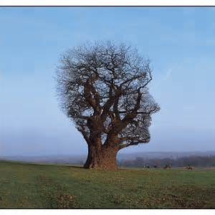
Kognitivní příznaky
Paměť dlouhodobá:
- porucha deklarativní paměti → sémantická (fakta, Pythagorova věta)
→ epizodická (události – čas, prostor, cit)
naopak procedurální bývá nenarušena (jízda na kole)
Paměť krátkodobá: porucha verbální pracovní paměti
Pozornost - komplexní narušení:
tenacita (vytrvalost po delší dobu),
koncentrace (koncentrace na jeden objekt nebo činnost s potlačením okolních rušivých jevů)
rozsah (kapacita zahrnout více jevů)
distribuce (sledování dvou a více jevů současně)
přepojování (přemísťování různými směry)
Exekutivní funkce (rozhodování, plánování)
Sociální kognice
Narušená abstrakce myšlení

Slide 17
Abstrakce myšlení se zkouší například výkladem přísloví, úsloví.
Příklad:
„Kdo jinému jámu kopá, sám do ní padá.“ Pacient s narušenou abskrakcí není schopen abstrahovat, čili vyložit přísloví v obecné rovině. Vyloží v rovině konkrétní, například takto: „To je jakože když vykopu jámu, spadnu do ní.“
Narušena může být i generalizace pojmů. Od 12 let věku by měl být pacient schopen generalizovat lehké i těžší pojmy.
Příklady:
Lehčí pojmy – co má společného jablko a banán – odpověď je ovoce, pacient s narušenou generalizací odpoví např. „slupku“.
Vlak, autobus – dopravní prostředek, s narušenou generalizací: „kola“
Těší pojmy: Báseň, obraz; slunce,měsíc.
Samotná porucha abstrakce a generalizace k dg. určitě nestačí.

Slide 18
Jiné příznaky
poruchy spánku (nespec. příznak)
katatonní příznaky – viz dále
nedostatek náhledu (anosognose, částečná nosognose) – pacient si není vědom, že je nemocný, tuto skutečnost odmítá, případně nemoci přisuzuje jiné příznaky (například únavu, poruchy spánku) než ty zásadní
postprocesuální změny osobnosti (dříve „defekt“ osobnosti, dnes už tento pojem nepoužíváme): nadměrná závislost na ostatních, přesvědčením o tom‚ že je chorobou změněn nebo stigmatizován‚ neschopnost tvořit a držet důvěrné vztahy, sociální izolace, pasivita, redukce zájmů, stížnosti na nemocnost, dysforická nálada, hypochondrické stesky, zhoršení sociální a pracovní fungování
paralogie (pseudologie) - porucha struktury myšlení, je narušena logická vazba, myšlenky na sebe navazují podle povrchových nebo náhodných asociací. Učebnicový příklad: Ti, co vystupují z lodi, jsou zloději. Příklad z praxe: „Koupil jsem přítelkyni 21 růží, protože měla 21 let.“ „No, tak to sedí, ne?“ „No, sedí, a proto já tady taky sedím.“
ambivalence – v myšlení, v emocích, i v chování – obojaký (protichůdný) přístup/pocity k jedné situaci/osobě. Pacienti pak mohou působit nerozhodně, jakoby nevěděli, jestli jít dopředu nebo dozadu (například), jestli s hospitalizací souhlasí nebo ne, jestli někoho mají rádi nebo nenávidí apod. Vše ve stejném okamžiku.

Slide 19
Diagnostická kritéria pro schizofrenii
MKN-10 (Evropa)
DSM-V (Amerika)
  Trvání choroby: MKN měsíc, DSM 6 měsíců
  Přítomnost sociální a pracovní dysfunkce: jen DSM
  Specifičtější popis příznaků: MKN
  Formy schizofrenie (paranoidní, hebefrenní, ..) – jen MKN

Slide 20
MKN-10: obecná kritéria pro schizofrenii (F20)
G1: je přítomen alespoň 1 ze syndromů, symptomů a znaků popsaných níže po (1) nebo alespoň 2 ze symptomů a znaků uvedených po (2), a to po většinu období epizody psychotického onemocnění, které trvá alespoň 1 měsíc
(1):
  a) ozvučování myšlenek, vkládání nebo odnímání myšlenek, vysílání myšlenek (pozn.: intrapsychické halucinace)
  b) bludy kontrolování, ovlivňování nebo prožitky pasivity, které se jasně vztahují k pohybům těla nebo končetin, nebo specifickým myšlenkám, jednání nebo cítění, bludné vnímání
  c) halucinatorní hlasy, které neustále komentují chování pacienta nebo o něm mezi sebou rozmlouvají, nebo jiné typy halucinatorních hlasů, přicházejících z určité části těla (pozn.: sluchové halucinace)
  d) trvalé bludy jiného druhu, které jsou v dané kultuře nepatřičné nebo nepřijatelné, jako např. schopnost ovlivňovat počasí

Slide 21
MKN-10: obecná kritéria pro schizofrenii (F20)
(2):
  a) přetrvávající halucinace v kterékoliv formě, vyskytující se každý den po dobu alespoň 1 měsíce, a jsou doprovázeny trvale zvýšeným sebehodnocením
  b) neologizmy, zárazy nebo vkládání do toku myšlenek a z nich vyplývající inkoherence nebo irelevantní řeč
  c) katatonní jednání jako např. vzrušivost, nástavy nebo flexibilitas cerea, negativizmus, mutizmus a stupor
  d) negativní příznaky, musí být jasné, že se nejedná o příznaky vyplývající z deprese nebo z medikace antipsychotiky

Slide 22
  Pozn.: Žádný příznak není patognomický, pacient nemusí mít nutně například sluchové halucinace, byť jsou typické. Většinou má pacient více příznaků. Pokud pacient splňuje kritéria vyjma časové (příznaky trvají/trvaly méně než měsíc), dostává dg. akutní psychotické poruchy (konkrétně akutní psychotická porucha podobná schizofrenii), nikoliv dg. schizofrenie.
  Pacient nemusí mít nutně všechny skupiny příznaků – pozitivní, negativní, kognitivní.

Slide 23
MKN-10: obecná kritéria pro schizofrenii (F20)
G2: nejčastěji vylučovací podmínky
  (1): jestliže pacient splňuje kritéria pro manickou nebo depresivní epizodu, musí být splněna kritéria pro SCH ještě před tím, než dojde k narušení nálady
  (2): porucha není důsledkem organické mozkové poruchy nebo intoxikace alkoholem nebo jinou psychoaktivní látkou, závislostí nebo odnětím

Slide 24
Historické koncepty schizofrenie
Emil Kraepelin
  Dementia praecox: průběh a výsledný stav
Eugen Bleuler
  Schizofrenie: jádrové příznaky a skupina schizofrenií
Kurt Schneider
  Důraz na psychózu

Slide 25
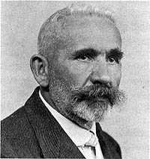
Emil Kraepelin
Dementia praecox (1899)
Kladl důraz na tíži a chronicitu příznaků
Zdůrazňoval rozmanitost příznaků, které jsou projevem jednoho chorobného procesu
12.5% pacientů se uzdraví

Slide 26
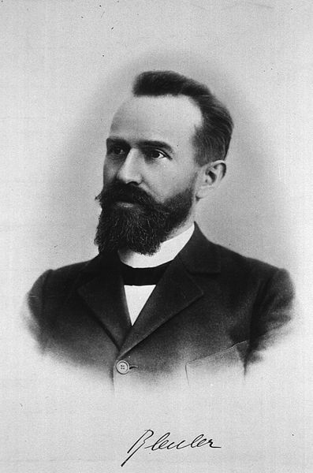
Eugen Bleuler
Schizofrenie (1911)
Snažil se identifikovat klíčové příznaky
Nejdůležitější příznak je fragmentace v řeči a vyjadřování myšlenek, tento symptom označil jako „rozvolněné asociace“
Skupina schizofrenií: heterogenní onemocnění vyvolané různými faktory

Slide 27
Eugen Bleuler:
korové příznaky
4A:
  Asociace (rozklad myšlení)
  Ambivalence
  Autismus
  Afektivní oploštělost
  + abulie a porucha myšlení
Jsou specifické pro schizofrenii, přetrvávají, nekolísají, představují tedy jádrový, základní proces.

Slide 28
Kurt Schneider
příznaky prvního řádu
Vkládání anebo vysílání myšlenek, bludy ovládání nebo komentující hlasy
Základem diagnostických kritérií
  Charakter vše anebo nic
  Jasné patologické fenomény, netvoří kontinuum s normalitou jako např. 4A

Slide 29
Hughlings Jackson:
O chorobě se říká, že „způsobuje příznaky šílenství“. Já se domnívám, že choroba pouze produkuje negativní duševní příznaky. Všechny propracované pozitivní duševní symptomy (iluze, halucinace, bludy a extravagantní chování) jsou výsledkem aktivity nervových elementů nedotčených žádným patologickým procesem. Domnívám se, že vznikají z aktivity evolučně nižších úrovní.

Slide 30
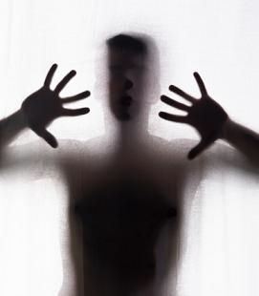
FORMY SCHIZOFRENIE
Paranoidní
Hebefrenní
Katatonní
Nediferencovaná
Postschizofrenní deprese
Reziduální
Simplexní
Pozn.: Dělení schizofrenie na její formy je trochu umělé, jednotlivé formy se mohou prolínat, klinický obraz se může měnit. V americké klasifikaci se od dělení na formy odstoupilo. U nás ho dodržujeme.

Slide 31

Paranoidní schizofrenie (F 20.0)
A) Musí být splněna obecná kritéria pro schizofrenii
B) musí převládat bludy nebo halucinace
C) oploštělá nebo nepřiměřená emotivita, katatonní příznaky nebo inkoherentní řeč mohou být v klinickém obraze v mírném stupni přítomny, ale nesmějí dominovat
Jde o nejčastější a nejlépe léčitelnou formu.

Slide 32
Hebefrenní schizofrenie (F 20.1)
A) Musí být splněna obecná kritéria pro schizofrenii
B) musí být přítomna alespoň jedna z následujících charakteristik:
  Výrazná a trvalá mělkost nebo zploštělost emotivity
  Výrazná a trvalá nepřiměřenost a nevhodnost emotivity
C) musí být přítomna alespoň jedna z následujících charakteristik:
  Chování je bezcílné a rozporuplné spíše než cílevědomé
  Trvalá porucha myšlení, která se projevuje rozporuplnou, roztěkanou nebo inkoherentní mluvou
D) v klinickém obraze nesmí dominovat halucinace nebo bludy, ačkoliv obojí mohou být v mírné formě přítomny
Pozn.: nejvíce odpovídá představě „blázna“, karikatura puberty
Je hůře léčitelná.

Slide 33
Katatonie
- řadí se do kvalitativních poruch jednání. Jde zároveň o poruchu psychomotoriky.
její jednotlivé projevy (viz další slide) se mohou u jednoho pacienta měnit, střídat a trvat různě dlouho.
katatonie sama o sobě je relativně nespecifická. Výskyt: SCH, ale i afektivní, organické poruchy (limbické encefalitidy), u hysterie, případně intoxikace.
- terapie: BZD, ECT, naopak antipsychotika stav spíše zhoršují (jde o hypodopaminergní stav).

Slide 34

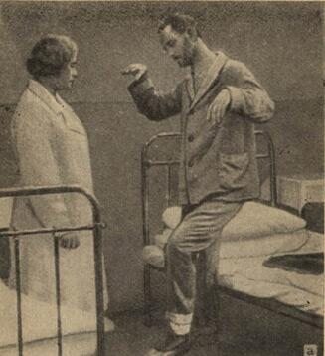
Katatonní příznaky
Produktivní
Vzrušení – hyperaktivita, agitovanost, neklid, útočnost
Echo fenomény - pacient mechanicky (a spíše nepřesně) opakuje vaši řeč (echolálie), mimiku (echomimie) nebo pohyby (echopraxie); jsou vzácné
Stereotypie, manýrování – opakované nesmyslné pohyby
Neproduktivní
Stupor - výrazné omezení nebo chybění motorické aktivity, setrvávání v jedné pozici
Mutismus - omezení až naprostá nepřítomnost řeči
Negativismus - neústupné až instinktivní odmítání vykonat příkaz, kdy pasivní varianta odmítne příkaz vykonat a aktivní varianta vykoná příkaz naprosto opačný. Aktivní varianta patří spíše do produktivní varianty.
Vosková ohebnost (flexibilitas cerea) – s pacientem lze hýbat jako s voskovým panákem, podvoluje se, setrvává v nastavených pozicích
Povelový automatismus - pacient automaticky vykoná to, co se od něj žádá, bez otázek, zaváhání nebo ohledu na důsledky.

Slide 35
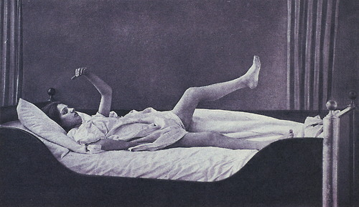
Katatonní schizofrenie (F 20.2)
A) Musí být splněna obecná kritéria pro schizofrenii, i když zpočátku nemusí být možné tato kritéria identifikovat, nelze-li s pacientem navázat kontakt
B) po dobu nejméně 2 týdnů musí převládat jeden nebo více z následujících katatonních projevů:
  Stupor nebo mutizmus
  Nástavy
  Negativizmus
  Rigidita
  Excitace
  Flexibilitas cerea
  Povelový automatizmus
C) byly vyloučeny katatonní příznaky vyvolané mozkovým onemocněním, metabolickými poruchami nebo alkoholem a drogami

Slide 36
Nediferencovaná schizofrenie (F 20.3)
A) Musí být splněna obecná kritéria pro schizofrenii
B) nejsou dostatečné příznaky nebo je jich více, aby bylo možné diagnostikovat jiný typ schizofrenie

Slide 37

Postschizofrenní deprese (F 20.4)
A) během posledních 12 měsíců musí splňovat kritéria pro schizofrenii, ale v současné době je nesplňuje
B) stále ještě musí být přítomen alespoň jeden příznak z G1 nebo G2
C) depresivní příznaky přetrvávají a musí splňovat kritéria alespoň pro mírnou depresivní epizod
Pozn.: Depresivita u schizofrenie je důležité téma. Ohroženi depresivitou a suicidalitou jsou zejména pacienti po první epizodě. Některá antipsychotika mohou k depresivitě přispívat (risperidon). Naopak některá antidepresiva mohou potencovat psychotické příznaky.

Slide 38
Reziduální schizofrenie (F 20.5)
A) někdy v minulosti musela být splněna kritéria pro schizofrenii, ale nejsou přítomna v současné době
B) v průběhu posledních 12 měsíců se vyskytly alespoň 4 z následujících negativních příznaků:
  Zpomalené PM tempo nebo snížená reaktivita
  Trvalé snížení emotivity
  Pasivita a nedostatek iniciativy
  Alogie
  Nevýrazná nonverbální komunikace
  Snížená sociální výkonnost a péče o sebe

Slide 39
Simplexní schizofrenie (F 20.6)
A) v období jednoho roku se zvolna, ale neustále rozvíjejí příznaky všech tří následujících charakteristik:
  1) výrazná a stálá změna kvality některých aspektů chování, které se projevují ztrátou elánu zájmů, bezcílností, zahálčivostí, ponořením se do sebe a sociálním stažením
  2) progredující rozvoj negativních příznaků
  3) zřetelný pokles sociální, školní nebo pracovní výkonnosti
B) nikdy se nevyskytují příznaky pro schizofrenii dle G1, chybí halucinace a bludy jakéhokoliv druhu
C) není prokázána demence ani žádná jiná organická porucha
Pozn.: V praxi není lehké poznat, rodiny mají někdy zato, že jde o pubertu nebo depresi. Tato forma je špatně léčitelná.

Slide 40
Simplexní schizofrenie - kazuistika
Mladý hoch, ve škole v pohodě, posměch od spolužáků, stranil se, na gymnáziu začaly poruchy soustředění, prudký pokles prospěchu, úplně se přestal připravovat, přestal číst, budí dojem, že zlenivěl, nedbá o sebe, čmárá si nesmysly. Je zcela pasivní, zvláštní chování – plive na koberec, roztěkaný, nic si nepamatuje, netrpí úzkostí ani strachem, jediným steskem je, že na všechno kašle a neumí to změnit, občas se ptá lidí kolem, zda třeba slyší ptáky za oknem, projíždějící auta. V popředí je zchudnutí prožívání, chudé myšlení, nápadný rozpor mezi vnitřním životem a plochou emotivitou. Pacient ví, že něco není v pořádku, čas tráví pasivně, bez zájmu o okolí, čím jednodušší je jeho okolí, tím je spokojenější.
(Převzato z Wikiskripta)

Slide 41
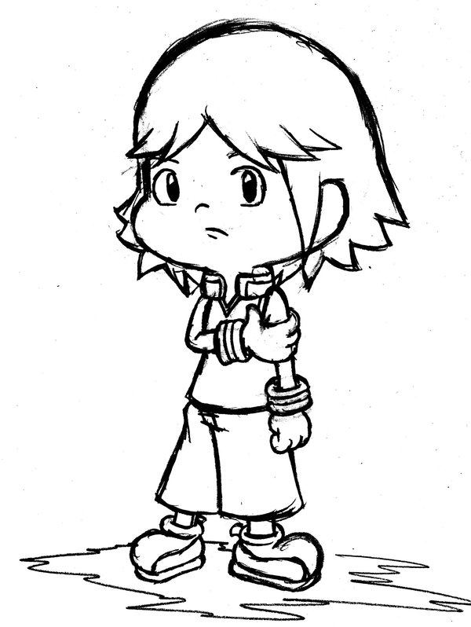
Schizofrenie v dětském věku
Výše uvedené popisy platí i pro schizofrenii u dětí a dospívajících
V dětství jsou pak výrazné především:
  porucha vzorců chování
  abnormální pohyby a postoje
  desorganizace řeči
  poruchy vnímání a myšlení (vzácnější)
  porucha kognitivních funkcí
  porucha afektů a vysoká anxieta
  porucha sociálního fungování
Prognóza: závisí do značné míry na věku, kdy se schizofrenie objeví, také na jejím průběhu i typu.
Časné dětství: velmi špatná prognóza (tyto děti často končí v ústavech pro ment. retardované)
Pozdější dětství a preadolescence: nejistá prognóza
Adolescence: lepší prognóza, možnost i jediné ataky (zde již „klasické“ průběhy jako u dospělých)

Slide 42
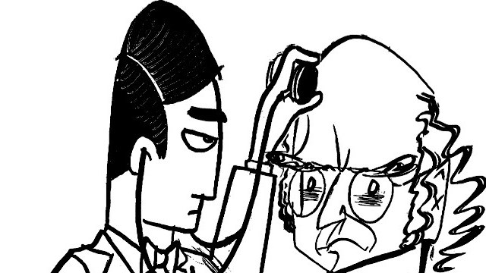
Diagnostika schizofrenie
Klinický obraz: psychiatrické vyšetření, objektivní anamnéza
Čeho si všímat: Vzhled a chování, řeč, vědomí a orientace, emotivita, myšlení, vnímání, (intelekt, paměť)
Základní laboratorní screening – nijak nepotvrdí/nevyvrátí dg. SCH
Toxikologické vyšetření – většinou z moči
EEG: nespecifické nálezy
Psychologie: projektivní (např. Rohrschach, kresba stromu) a výkonové testy
Zobrazovací metody (CT, MRI – nepotvrzuje dg. SCH, spíše vylučuje organickou poruchu)
(Neurologie, sérologie – borrelie, neuroviry, syfilis, HIV; EEG – nespecifické nálezy)

Slide 43
Diferenciální diagnostika
Toxické psychózy: moč na toxikologii, (případně kvalitativní porucha vědomí, zrakové halucinace – ale není nutné), obraz může být velmi podobný. Nebývají přítomny negativní a kognitivní příznaky způsobené psychózou, při abstinenci by se nemělo opakovat. V praxi někdy těžké odlišit.
Akutní polymorfní psychotická porucha: kratší než 1 měsíc, dramatický a měnlivý průběh, mnohotvárnost a nestálost psychotické sympt., emoční náboj
Porucha s bludy: v popředí je blud, myšlení a vůle jsou zachovány, výskyt většinou ve starším středním věku nebo i v seniorském.
Schizotypní porucha: má příznaky, které se podobají prodromálním příznakům schizofrenie, často předchází schizofrenii, pomalá progrese, bludy a halucinace jen přechodné – bez většího vlivu na chování jedince, symbolické a magické myšlení, hypotéza: u pacientů s vlohou ke schizofrenii, kteří jsou chráněni neznámými protektivními faktory

Slide 44
Diferenciální diagnostika
  Mánie: pseudoinkoherence (rychlá nabídka myšlenek, působí dojmem inkoherence) x inkoherence, není bezradnost, bezcílné jednání
  Deprese s psychotickými příznaky – většinou primárně narušena nálada, depres. bludy o něco později, zpočátku se léčí antipsychotiky
  Emočně nestabilní porucha osobnosti - pečlivá anamnéza, psychologie, bývají spíše pseudohalucinace při zátěži
  Histrionská porucha osobnosti – při zátěži, v dekompenzaci může imitovat skoro jakoukoliv jinou psych. dg., i psychózu, důležitý je vývoj v čase, anamnéza, zjištění celoživotního osobnostního nastavení, psychologické vyšetření
  Paranoidní porucha osobnosti – dlouhodobé (celoživotní) paranoidní nastavení v rámci charakteru
  Pozn.: I pacient s poruchou osobnosti může onemocnět psychózou.

Slide 45
Diferenciální diagnostika
Somatická onemocnění
  hepatolentikulární degenerace (Wilsonova choroba)
  Huntingtonova chorea
  Otrava těžkými kovy, CO
  Pellagra, karence vit B12
  Herpetická encefalitida
  Porfyrie, metachromatická leukodystrofie
  Neurosyfilis, neuroborrelióza
  Spirochety, AIDS (negativní příznaky)
  Nádory mozku (adenom hypofýzy, F, F-T meningeomy)
  Epilepsie

Slide 46
Průběh schizofrenie
Rozmanitý – vlastní nemoc, povaha nemocného, schopnost adaptivního chování, sociální prostředí, intenzita stimulace
Dlouhodobý průběh je určován průběhem a léčbou v prvních 5 letech onemocnění (a nejvíce v prvním roce), velmi důležitá je zejména 1. ataka, průběh, léčba, doba prodromů
Typický začátek: adolescence a časná dospělost, vrcholy: u nás 20 –24, celosvětově: 26-27
Pohlaví: první známky duševního onemocnění (M24, Ž27), první psychotické známky (M26, Ž31), první příjem na psychiatrii (M28, Ž32) – M: časnější nároky dospělosti, není ochranný vliv estrogenů, ovšem riziko pro obě pohlaví je stejné, ženy mají druhý vrchol incidence v 35 letech, u mužů není

Slide 47
Průběh schizofrenie
1) premorbidní období
  prvních 5 let života, drobné odchylky v motorickém a sociálním vývoji, mají tendenci se prohlubovat, projevují se poruchou pozornosti, sociálním stažením, výkonem v neuropsychologických testech
  nespecifické období
2) prodromální období
  kolísavá úzkost, depresivní nastavení, hloubavost, vztahovačnost, typické jsou zejména negativní příznaky – sociální stažení
  nenalezeny žádné vazby mezi specifickými prodromy a rysem schizofrenie

Slide 48
Průběh schizofrenie
3) první psychotická epizoda
  výrazné narušení pracovních i sociálních schopností
  porucha myšlení, vnímání, emotivity, vůle, chování a jednání, panuje vzájemný nesoulad (nepřiléhavá emotivita)
  nemocní selhávají ve věcech, které dokázali snadno, naopak si ale mohou udržovat schopnosti, které od nich nikdo neočekává (práce na počítači, komunikace v cizím jazyce)
  první ataka má dobrou prognozu – 75 % je v plné remisi, 12 % remise s residuem, trvání ataky je asi 12 týdnů
  sklon k recidivám: 15-22 % pacientů prodělá jen jednu ataku
  „emoční expresivita“ – postoje okolí k pacientovi (emočně nabité, kritické, nekritické) – ovlivňuje průběh onemocnění

Slide 49
Průběhové varianty schizofrenie (dle MKN)
Kontinuální, chronická
Epizodická (v atakách) s postupným defektem
Epizodická (v atakách) se stabilním defektem
Epizodická (v atakách) s remisemi
Neúplná remise
Úplná remise nebo téměř úplná remise
Jiná
Období pozorování kratší než jeden rok
  Pozn.: sledování musí trvat alespoň jeden rok
Menšina pac. – asi 15-20 % - jen jedna epizoda.
Většina pac. – epizodický průběh.
Asi 30 % pac. – chronický průběh.

Slide 50
Epidemiologie schizofrenie
Celoživotní prevalence je 1%
Celosvětově stejná
Vzdělání a sociální status nehraje roli

Slide 51



Epidemiologie SCH: pohlavní rozdíly
Dřívější nástup
Horší premorbidní anamnéza
Více negativních příznaků
Horší prognóza
Více abnormit mozku detekovaných zobrazovacími metodami
Výraznější afektivní příznaky
Lepší prognóza

Slide 52

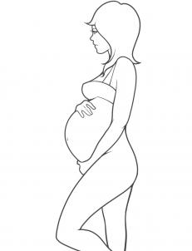

Rizikové faktory
Migrační status
Starší otcové (nad 40 resp. 45 let v době porodu dítěte)
Hladovění v těhotenství
Dlouhodobé užívání marihuany – čím víc a častěji, tím hůř
Porodní komplikace
Život ve městě
Narození v zimě nebo na jaře

Slide 53
Etiologie schizofrenie
Je multifaktoriální, komplexní, do jisté míry i heterogenní (například se diskutuje o tom, zda farmakorezistentní pacienti mají mírně odlišné narušení funkce neuropřenašečů (větší role glutamátu oproti dopaminu?) oproti pacientům dobře reagujícím na psychofarmaka, negativní příznaky mají jiný neuroanatomický a funkční korelát než pozitivní a pacienti jsou v (ne)přítomnosti pozit./negat. příznaků odlišní..)
Přítomny jsou změny neuroanatomické, funkční, roli hraje genetika, psychologické faktory.
Neuroanatomické i funkční změny jsou dynamické v čase.
S rozvojem zobrazovacích metod se dozvídáme stále nové informace.
obecný rámec - teorie zátěže a dispozice: Dědičná nebo získaná vloha disponuje k selhání adaptivních funkcí duševního života, což vede k nepřizpůsobivému prožívání a chování při zátěži; to prohlubuje snížení odolnosti jedince a nakonec vyústí do klinické manifestace onemocnění. (odstavec převzat z přednášky prof. Rabocha)

Slide 54
Neurovývojová hypotéza
předpokládá se vznik malé „mlčící léze“ v časném vývoji mozku (příčina genetická či vnější), která se začne projevovat až v dospívání, kdy jsou zvýšené nároky na integraci
významná část osob s diagnózou schizofrenie získanou v dospělém věku prodělala poruchu vývoje mozku desítky let před symptomatickou fází onemocnění.
(převzato z přednášky prof. Rabocha)

Slide 55
Genetické faktory
Riziko morbidity u normální populace? (%)
Riziko morbidity u sourozenců nemocného?
Riziko morbidity u dítěte jednoho nemocného rodiče?
Riziko morbidity u obou nemocných rodičů?

Slide 56
Genetika
Dědičnost je polygenní, mnoho genů přispívá ke vzniku onemocnění, ale s malým efektem. Odhaduje se, že s rizikem schizofrenie může souviset 6 000 až 12 000 jednonukleotidových polymorfismů ("single nucleotide polymorphism", SNP) rizikových genů. Roli hrají i epigenetické změny.
riziko morbidity schizofrenie u příbuzných je oproti běžné populaci výrazně zvýšeno:
  cca 1% - normální populace
  cca 13% - děti pacienta se schizofrenií
  cca 10% - sourozenci
  cca 48% - děti dvou schizofrenních rodičů
  35-58% - monozygotní dvojčata
  9-27% - dvouvaječná dvojčata
(převzato z přednášky prof. Rabocha a textu prof. Češkové v ČS psychiatrii 2020)

Slide 57
Role neuromediátorů
Zásadní je dopamin – viz další slide.
Zkoumány byly/jsou ale i další systémy:
Noradrenergní
Serotoninergní
Glutamátergní (snížená fce NMDA rec., ale role glutamátu je složitější)
a některé peptidergní systémy

Slide 58
Dopamin
vychází z pozorování účinků různých psychofarmak, která jsou schopna vyvolat, zlepšit či zhoršit symptomy onemocnění
východiska klasické dopaminové hypotézy:
  Psychózu lze aktivovat psychostimulancii (amfetamin, meskalin, LSD), která jsou agonisty dopaminu.
  Antipsychotika, která léčí pozitivní symptomy schizofrenie blokují účinky dopaminu.
  (Základ léčby antipsychotiky je blokace D2 receptorů (například risperidon, haloperidol). Ale nejúčinnější antipsychotikum klozapin působí přes široké spektrum jiných receptorů, přes D2 minoritně.)

Slide 59
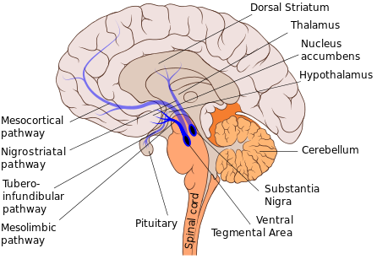
Pozitivní příznaky – hyperdopaminergní stav (zvýšení citlivosti a počtu D₂ receptorů) v mesolimbické oblasti; lépe léčitelné antipsychotiky
Negativní příznaky – hypodopaminergní stav v mesokortikální oblasti; hůře léčitelné antipsychotiky

Slide 60
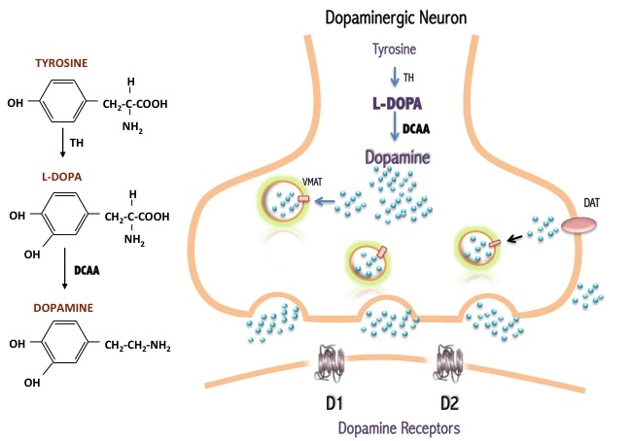
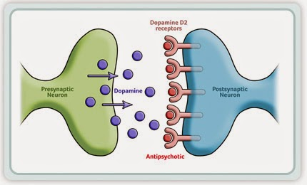

Slide 61
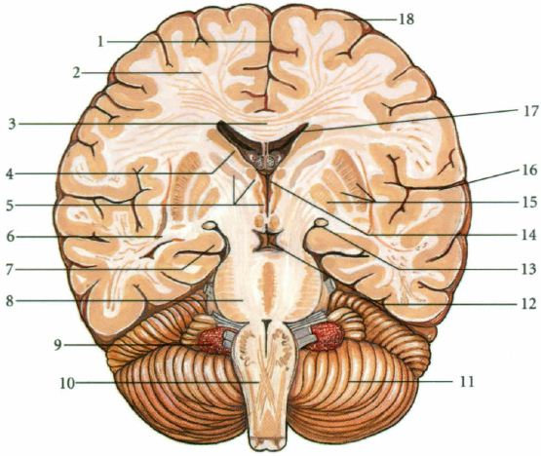
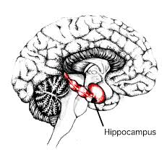

Strukturální abnormality v mozku
Nespecifické, původ nejasný
Snížení objemu mozku
Snížení objemu některých mozkových struktur (frontální kortex, hipocampus)
Zvětšení likvorových prostor
Pokles objemu mozkové kůry

Slide 62
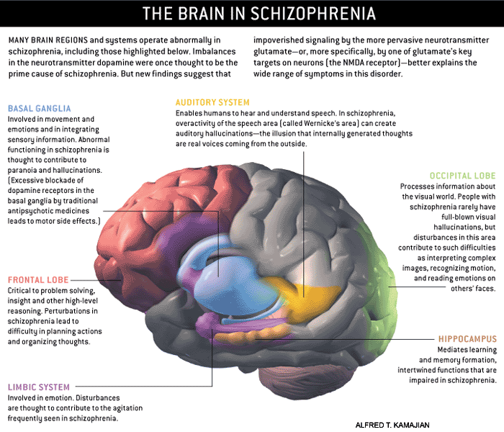

Slide 63
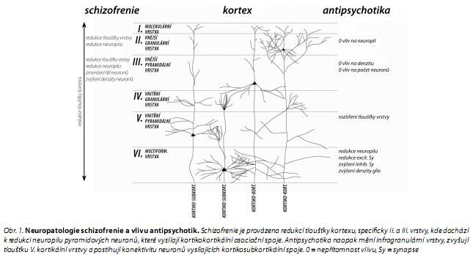

Slide 64
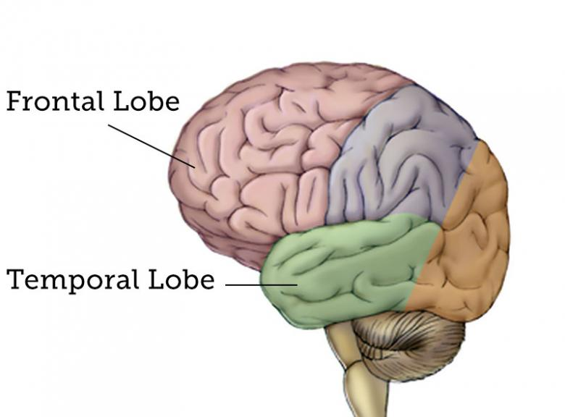
Neuroanatomické změny nejsou statické, progredují s časem. Zdá se, že čím více a déle jsou pozitivní příznaky SCH, čím více je relapsů, tím více je úbytek šedé hmoty ve výše zmíněných oblastech. Čím déle je nemoc neléčená, tím větší změny. Čím větší změny neuroanatomické, tím větší změny funkční, a tím větší klinická deteriorace.
V posledních cca 10 letech se zjišťují i abnormity v bílé hmotě. Dvě oddělené, jasně ohraničené oblasti – v hloubi frontálního a temporálního laloku. Tyto oblasti obsahují svazky propojující neurony, ve kterých je redukce ŠH.
BH: axony, tvoří dráhy
ŠH: těla neuronů, tvoří jádra

Slide 65
Imunozánětlivé markery
Epidemiologické studie naznačují spojení mezi zvýšeným rizikem rozvoje schizofrenie a infekcí matky v těhotenství nebo autoimunitní chorobou v osobní anamnéze.
Nejvíce zkoumané molekuly neurozánětlivých procesů jsou cytokiny produkované jak periferními imunokompetentními buňkami, tak gliálními buňkami CNS.
Zvýšené hladiny prozánětlivých cytokinů.
Dle současného názoru neurozánětlivé procesy ovlivňují neurotransmiterové systémy. (Nejvíce je zkoumáno spojení s kynureninovou cestou metabolismu tryptofanu, prekurzoru serotoninu.)

Slide 66
Psychologické hypotézy schizofrenie
předpokládají, že vlivem vyvolávajícím onemocnění jsou určité komplexní sociální požadavky - stres je spouštěcí, ale ne rozhodující faktor vzniku onemocnění. Byla formulována 4 kritéria pro stres indukující schizofrenii:
  situace vyžadující akci nebo rozhodnutí
  složitost, dvojznačnost či nejasnost informací poskytovaných k vyřešení úkolu
  situace vyžadující akci nebo rozhodnutí přetrvává, aniž byla vyřešena
  osoba nemá možnost „úniku“
sociální teorie, že schizofrenie se vyskytuje více ve slabších sociálních třídách, nebyla potvrzena (převzato z přednášky prof. Rabocha)

Slide 67



Psychiatrické komorbidity
- Abusus návykových látek (až 50 %, až 75 % závislost na nikotinu)
Urychluje nástup SCH, vede k častějším relapsům a hospitalizacím. Zhoršuje spolupráci a vede k horší odpovědi na antipsychotika. Zvyšuje sebevražednost.
Marihuana, pervitin – pozitivní příznaky SCH, toxické psychózy.
Deprese
Obsedantně-kompulzivní porucha
Panická porucha
- Poruchy osobnosti

Slide 68
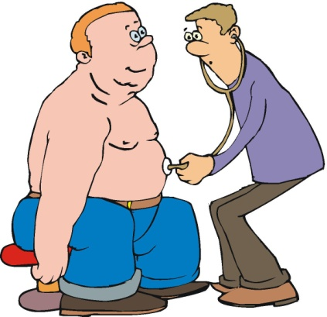
Somatické komorbidity
Kardiovaskulární potíže (ICHS)
Diabetes mellitus
Obezita – 42 % pacientů s SCH oproti 27 % běžné populace /čísla berte s rezervou, mění se/
Chronická obstrukční plicní nemoc
Důvody: Omezená schopnost dodržovat léčebná opatření (negativní symptomy a kogn. deficit), životní styl, nežádoucí účinky psychofarmak. ALE: Pacienti, co užívají psychofarmaka se dožívají vyššího věku než ti, co je neužívají. (Dokázáno v početně velkých metaanalýzách z posledních let.)
Podle doporučených postupů by měl psychiatr jednou za tři měsíce monitorovat tělesný stav (hmotnost, viscerální obezitu, krevní tlak, extrapyramidové příznaky a projevy tardivních dyskinéz, sexuální dysfunkci). Nejméně jednou ročně by mělo být provedeno kontrolní laboratorní vyšetření a EKG.

Slide 69
Délka života a sebevražednost
Schizofrenie zkracuje délku života asi o 20-25 % (15 let).
Sebevražednost – podle metaanalýzy na 23.000 pacientech – 5,6 %, 70 % v prvních 5 letech nemoci.
Prediktory sebevraždy: Mužské pohlaví, abusus drog, sebevražedný pokus v anamnéze, kratší trvání nemoci.
Pozn.: Postschizofrenní deprese, bilancování.
Nehody

Slide 70
Léčba schizofrenie - historie
Léčba schizofrenie se vyvíjela po staletí.
Žádný způsob nebyl nijak účinný a nemocní obvykle setrvávali v ústavech po celý život.
Zlom nastal po 2. světové válce, kdy byl víceméně náhodně objeven první antipsychotikum (=neuroleptikum) chlorpromazin, který zlepšoval psychotické příznaky a umožňoval nemocným se schizofrenií návrat do běžného života.
60.-80. léta: „zlatá éra psychofarmakologie“, vyvíjela se další antipsychotika (ale i další psychofarmaka obecně).
V posledních letech jsou vyvíjena spíš bezpečnější než účinnější (oproti dřívějšku) antipsychotika.

Slide 71
Cíle léčby schizofrenie
Ideální je dosáhnout remise nebo úzdravy
U většiny pacientů je ale úzdrava nereálný cíl, snažíme se tedy o zmírnění příznaků, zejména těch, které pacienta subj. nejvíce obtěžují
Často nedosažitelným cílem je dobré fungování pacienta ve společnosti, v práci, případně v osobním životě
Důležitá je léčba přidružených příznaků (depresivita, sebevražednost)

Slide 72

ÚZDRAVA u schizofrenie
Přechod od poruchy ke stavu relativně normálního fungování ve společnosti
Klinická kritéria pro úzdravu u schizofrenie - doba trvání kritérií minimálně 2 roky:
Remise pozitivních, negativních a souvisejících příznaků do takové míry, aby nenarušovaly každodenní fungování
Nezávislý život s ohledem na péči o sebe, peníze a léčbu
Práce či školní docházka
Kontakty s vrstevníky alespoň jednou týdně
Rekreační aktivity
Vřelé rodinné vztahy
---------------------------------
Kritéria remise jsou určitý počet bodů v určitých položkách v hodnotících škálách (PANSS) pro schizofrenii – není účelem tohoto sdělení.)

Slide 73
Metody léčby
Antipsychotika - jsou základ, léčit akutní epizodu SCH bez nich není možné
ECT, rTMS
Podpůrná psychoterapie
Aktivizace pacienta
Kognitivní trénink
Edukace pacienta i rodiny

Slide 74

Fáze léčby
Akutní fáze
Stabilizace stavu
Udržovací terapie

Slide 75
Akutní léčba
Od vyskytnutí se psychotických příznaků až do remise nebo významného zlepšení psychotických ukazatelů.
Většinou 4 až 6 týdnů.
V naprosté většině potřeba hospitalizace.
Antipsychotika – i.m., p.o., případně k tomu sedativní antipsychotika/anxiolytika.

Slide 76
Akutní léčba (při hospitalizaci)
U některých pac. je v úvodu potřeba injekční medikace – i.m. antipsychotika do gluteálního svalu (haloperidol, zuklopenthixol, olanzapin, levomepromazin – ten sám sobě nemá velká antipsychotický efekt, je spíše sedativní), někdy i v kombinaci s BZD p.o. nebo i.m.
Efekt je antipsychotický, ale v úvodu zejména sedativní.
Následně (u některých pac. rovnou od začátku) jsou pacienti převedeni na p.o. medikaci (účinná látka nemusí být nutně stejná jako v akutních injekcích.) Na výběr je široké spektrum antipsychotik. Volíme je na základě předpokládané účinnosti, spektra nežádoucích účinků, případné zkušenosti z anamnézy pacienta, somatických i psychiatrických komorbidit. Ve většině případů volíme antipsychotika II. generace – jsou šetrnější, i když i mezi nimi jsou velké rozdíly. Nejčastěji používaná jsou asi risperidon, olanzapin, amisulprid, aripiprazol.

Slide 77
Akutní léčba (při hospitalizaci)
Snažíme se o monoterapii, někdy se nevyhneme kombinaci. Pokud antipsychotikum není účinné, vyměníme ho za jiné. K antipsychotickému efektu jsou třeba minimálně 2-3 týdny.
Někteří pacienti přecházejí na depotní (dlouhodobě působící) injekce antipsychotik (i.m.). Ty volíme až poté, co je ověřena tolerance a účinnost dané látky v perorální formě. Aplikace jednou za 2-4 týdny – záleží na konkrétní látce. Většinou volíme antipsychotika II. generace, zejména u mladých pac. s počátečními stádii nemoci. (Na depotní injekce mohou přejít samozřejmě i později.) Ne všechna antipsychotika ve formě depotů existují.
Příklady depotů: paliperidon (ten existuje i ve formě injekcí jednou za 3 měsíce pro udržovací léčbu), olanzapin, aripiprazol, zuklopenthixol, haloperidol, flufenazin.

Slide 78
Stabilizace stavu
Od 6 týdnů do 6 měsíců po objevení se akutní epizody. Psychotické příznaky ubývají na intenzitě a závažnosti.
Dávka antipsychotika se nastavuje tak, aby byla dostatečně účinná, ale i dobře tolerovaná.
Doba vhodná k zahájení psychoterapie.

Slide 79
Systematická, udržovací fáze
Po cca půl roce. Případné snižování medikace. Nebo záměna antipsychotik kvůli NÚ.
Pokračující podpora a psychoterapeutická péče, práce na komplianci.

Slide 80
Jak dlouho má léčba pokračovat?
Minimálně 1 až 2 roky udržovací léčby je doporučováno pro pacienty, kteří prošli psychotickou epizodou.
Pacienti, kteří prošli více opakovanými epizodami, by měli být léčeni 5 i více let, aby se předešlo návratu onemocnění.
Pacienti s historií obsahující sebevražedné pokusy či nebezpečné agresivní jednání by měli být léčeni i déle než 5 let.
V závažných případech je nezbytná celoživotní léčba.

Slide 81
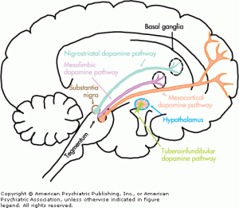
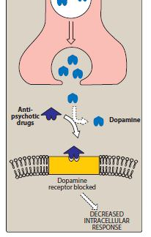
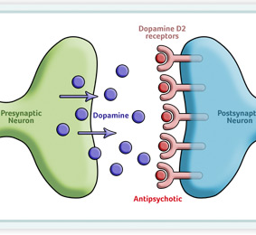
Mechanismus účinku antipsychotik– ovlivnění receptorů
Dopaminergní transmise:
zejména blokace D₂ rec. (mesolimbická oblast – léčba pozit. sympt.)
díky tomu i extrapyramidové NÚ (nigrostriatální oblast)
díky tomu i NÚ hyperprolaktinemie (tuberoinfundibulární dráha)

Slide 82
Mechanismus účinku antipsychotik– ovlivnění receptorů
Serotoninová transmise:
zejména antagonismus 5-HT_{2A} rec.
samotná blokáda má asi specifický nezávislý efekt
sekundární ovlivnění dopaminergní transmise přes 5-HT_{2A,2C} rec. na dopaminergních neuronech (toto působení ve striatu pak zřejmě snižuje potenciál antipsychotik k EPS)
blokace 5HT_{2C} – zvýšené riziko rozvoje metabolického syndromu
Alfa 1 a 2 adrenergní receptory:
Regulace dopaminové transmise
NÚ díky blokaci alfa 2: hypotenze, pocit ucpaného nosu, tachykardie, poruchy ejakulace

Slide 83
Mechanismus účinku antipsychotik– ovlivnění receptorů
Anticholinergní efekt:
- Zejména muskarinové rec., ale i nikotinové
Sedace
Blokace zejména M5 rec. na dopaminergních neuronech pre i postsynapticky → zvýšení dostupnosti dopaminu ve striatu = „přirozený antiparkinsonický efekt“ – proto anticholinergní antipsychotika (olanzapin, klozapin) téměř nezpůsobují EPS
NÚ: zácpa, poruchy močení, sucho v ústech (klozapin naopak slinění), zmatenost až delirium (při předávkování), hypotenze, zvýšený nitrooční tlak
Antihistaminový efekt:
Zejména blokace H1 rec.
Tlumivý účinek
NÚ: nárůst hmotnosti

Slide 84
Mechanismus účinku antipsychotik - ostatní
Vnitrobuněčné změny v neuronech (aktivace jádrových struktur - aktivace genů rychlé odpovědi) → ovlivnění neurální plasticity? (málo dat)
Změny v produkci BDNF (brain derived neurotrophic factor)
Gliální změny

Slide 85
Antipsychotika - dělení
I. generace (typická) a II. generace (atypická)
Asi nejde udělat zcela jednoznačné závěry v rozdílech I. versus II. generace, protože i mezi jednotlivými antipsychotiky z I. a II. generace jsou velké rozdíly.
Většina antipsychotik z II. generace byla vyvinuta a na trh uvedena později oproti I. generaci.
II. generace (oproti I.):
Vesměs považována za bezpečnější – spíše než neurotoxická jsou neuroprotektivní, méně kardiálních NÚ
Efekt na pozitivní symptomy, určitý efekt i na negativní a kognitivní (I. generace efekt na negativní a kognitivní prakticky nemá)
Méně extrapyramidových nežádoucích účinků
Protektivní vliv na CNS
Vyšší kompliance, snad lepší kvalita života
Většina z nich ekonomicky náročnější
V dnešní době více předepisovaná jak v akutní, tak v udržovací léčbě

Slide 86
Antipsychotika I. generace
Chlorpromazin (Plegomazin) – první antipsychotikum, dnes málo nepoužívané
Levomepromazin (Tisercin) – sedativní efekt, využíváme při akutních stavech
Flufenazin (Afluditen) - využíván zejména v depotních injekcích
Zuklopenthixol (Cisordinol) - využíván zejména v akutních a depotních injekcích
Haloperidol (Haloperidol) – využíván v akutních i depotních injekcích, v tbl, široké spektrum využití – psychózy, deliria, agresivní pac., i dnes relativně dost používané
Chlorprothixen – nepoužívá se jako primární antipsychotikum u schizofrenií, používá se spíše na tenzi a agresivitu u pacientů s poruchami osobnosti

Slide 87
Antipsychotika II. generace
Skupina | Zástupci | Formy | Nejvýznamnější NÚ | Jiné využití, poznámky
SDA | risperidon paliperidon | p.o., depotní i.m. p.o., depotní i.m. | Extrapyramidové, hyperprolaktinemie | Často nasazujeme jako 1. volbu Metabolit risperidonu
MARTA | olanzapin | p.o., akutní i depotní i.m. | Zvýšená chuť k jídlu únava, obstipace, poruchy močení | Efekt i na náladu
 | klozapin | p.o. | Jako olanzapin, hypersalivace, neutropenie | 3. volba
 | kvetiapin | p.o. | hypotenze; anticholinergní spíše ne | Široké využití – malá dávka na spaní, mírně vyšší dávka na náladu, dávky 600 mg a vyšší – antipsychotické
 | loxapin | Inh. |  | Měl sloužit k akutnímu zklidnění, v praxi se příliš neujal – akutní pac. není schopný inhalovat

Slide 88
Antipsychotika II. generace
Skupina | Zástupci | Formy | Nejvýznamnější NÚ | Jiné využití, poznámky
D₂/D₃ | amisulprid sulpirid | p.o. p.o. | extrapyramidové | V nižší dávce efekt na náladu, využíván u některých úzkostných poruch, u poruch příjmu potravy
D dualisté | aripiprazol kariprazin | p.o., akutní i depotní i.m. p.o. | akathizie | nedělá únavu efekt i na negativní příznaky

Slide 89
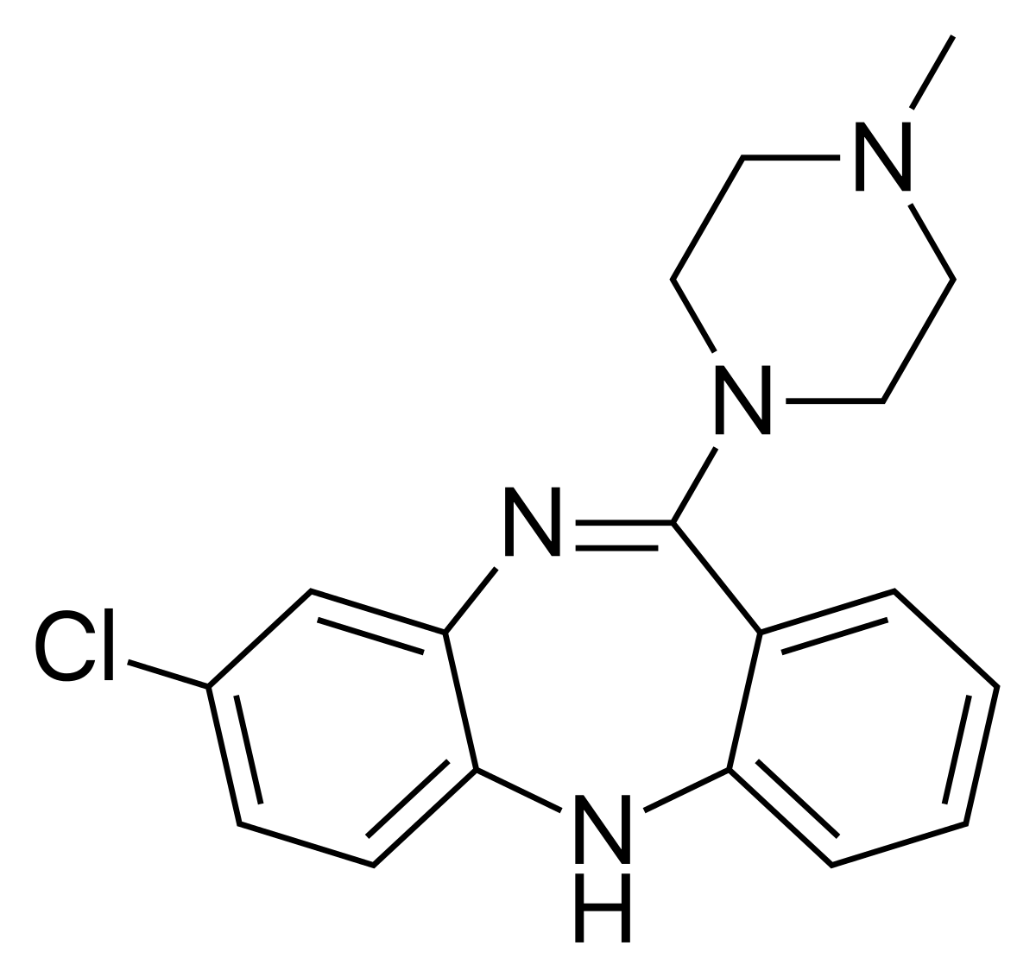
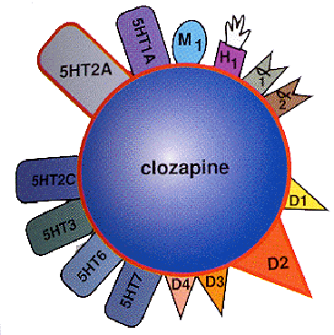
Klozapin
Podle metaanalýz i klinické zkušenosti jde o nejúčinnější antipsychotikum.
Patří do skupiny MARTA.
Jeho vysoký účinek je dán vícero faktory – kombinace působení na různých receptorech, působení na molekulární úrovni.
Má antisuicidální efekt.
Je indikován až jako 3. volba, nikoliv jako 1. nebo 2. – důvodem je jeho možný negativní vliv na krvetvorbu /bílá krevní řada/ - může vést až k agranulocytóze. Nutná je monitorace krevního obrazu (leukocyty, neutrofily) prvních 18 týdnů léčby jednou týdně, následně jednou měsíčně. V případě poklesu bílé krevní řady léčba klozapinem musí být přerušena.
Má široké spektrum NÚ (ty se odvíjí zejména od jeho receptorového působení) – sedace, slinění, zvýšená chuť k jídlu, tachykardie, zácpa, poruchy močení, trombogenní a epileptogenní potenciál, vzácně myokarditida a jiné.
Naopak nedělává extrapyramidové NÚ.
Metabolizován je zejména izoenzymem CYP450 1A2 (ale i 3A4), který je velmi ovlivnitelný mnoha faktory – kouření cigaret, fluvoxamin, kofein, strava, pohlaví, věk (u pohlaví a věku je souhra i jiných faktorů, které ovlivňují celý metabolizační a vylučovací proces) a mnoho dalších.
Doporučený je monitoring plazmatických koncentrací.

Slide 90


Při hlubším zájmu o psychofarmaka doporučuji knihy vydané v posledních letech, například:
„Psychofarmakológia“ od profesora Pečeňáka a kol.
„Klinická psychofarmakologie“ od profesora Mohra a kol.

Slide 91
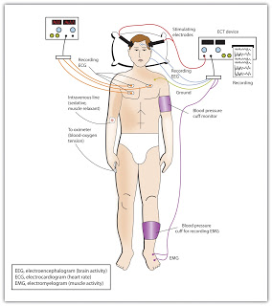
Jiné biologické metody v léčbě SCH
ECT (elektrokonvulzivní terapie):
u menšiny pacientů, ne jako první volba
v kombinaci s antipsychotiky
efektivní je spíše na přidružené afektivní příznaky, na samotné příznaky schizofrenie příliš efektivní není.
asi 12-15 zákroků, výjimečně i 20
výborně účinná je na katatonii (tam se v kombinace s antipsychotiky nepoužívá a obvykle stačí několik zákroků)

Slide 92
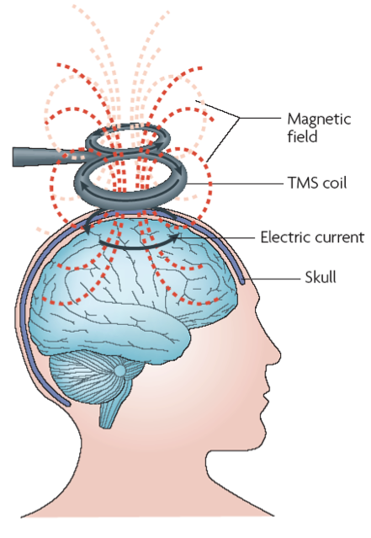
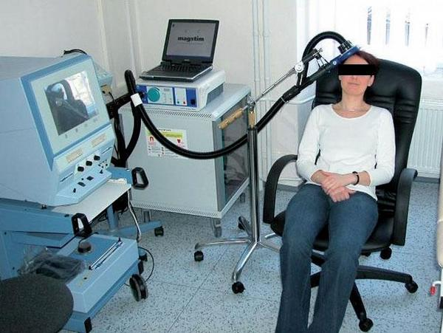
Jiné biologické metody v léčbě SCH
rTMS (repetitivní transkraniální magnetická stimulace)
okrajová metoda, u naprosté menšiny pacientů
aktuálně jen 3 pracoviště v ČR
léčba negativních příznaků nebo sluchových halucinací
doba léčby asi 2-3 týdny

Slide 93

Psychoterapie schizofrenních pacientů
Psychosociální intervence:
posílení vnitřních zdrojů, aby mohli co nejlépe odolávat nároky vnějšího prostředí
účinnost na poruchy myšlení, negativní příznaky, v chronických fázích více než v akutních, s přetrvávající účinností 12 měsíců po ukončení terapie
kombinace více přístupů, neprokázala se větší účinnost jednoho přístupu vůči jiným
Podpůrná psychoterapie – podpora sociálních kontaktů, podpora adaptace v běžném životě, povzbuzení, modifikace nereálných očekávání, návrhy konkrétních řešení, posílení kladných stránek, spolupráce s rodinou
Kognitivní rehabilitace – zlepšení kognitivních funkcí, cvičení tužka papír, počítačové programy

Slide 94
Prevence
Schizofrenii nelze předcházet.
Je možno do určité míry předcházet návratům onemocnění (relapsům).
Ačkoli antipsychotická medikace pomáhá udržovat nemoc v remisi, nejméně 50 % nemocných projde jedním nebo více relapsy během jednoho roku.
Jedním z největších důvodů relapsu je vysazení medikace pacientem. Důvody: nežádoucí účinky, nenáhled na nemoc.

Slide 95
Prognóza
Příznivé prognostické faktory
Nepříznivé progn. faktory
Ženské pohlaví
Premorbidní manž. nebo partnerský život
Dobré premorbidní sociální fungování
Akutní začátek onemocnění
Začátek v pozdějším věku než v dětství
Lepší sociekonomické zázemí
Paranoidní typ schizofrenie
Převaha pozitivních příznaků nad negativními
Mužské pohlaví
Nízký věk začátku onemocnění
Nenápadný začátek, nepřítomnost spouštěcích faktorů
Premorbidní život bez partnera, špatné sociální fungování
Schizofrenie v rodinné anamnéze
Simplexní, nediferencovaná, hebefrenní forma SCH
Autistické chování, oploštělá emotivita
Převaha negativních příznaků
Abúzus drog
Život v nefunkční rodině

Slide 96
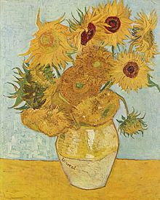
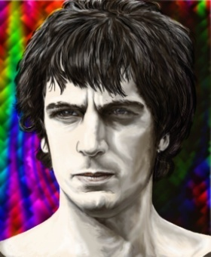
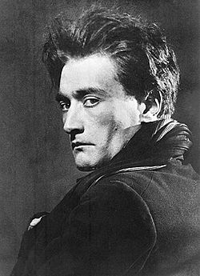
Známé osobnosti trpící schizofrenií – pouze pro zajímavost, neověřené informace
Vincent van Gogh (malíř)
Antonin Artaud (herec, básník, divadelní filozof)
Syd Barrett (zakladající člen Pink Floyd)
Buddy Bolden (jazzový průkopník)
Clara Bow (herečka)
Philip K. Dick (spisovateľ science fiction)
Eduard Einstein (Albertův syn)
Zelda Fitzgerald (malířka a žena F. Scott Fitzgeralda)
John Forbes Nash (matematik a objekt knihy a filmu A Beautiful Mind)
Vaslav Nijinsky (baletný tanečník a choreograf)
Mark Vonnegut (syn spisovatele Kurta Vonneguta)
Brian Wilson (skladatel a člen skupiny the Beach Boys)

Slide 97
Schizofrenní pacient automaticky neznamená agresivní pacient. Agresivita u schizofrenie určitě může být přítomna, zejména v akutní fázi. Pokud má pacient schizofrenii, nemusíme ho jenom kvůli této dg. považovat za nebezpečného.
Samotná dg. schizofrenie (pokud k tomu není jiný důvod – změna stavu, potřeba posouzení medikace, suicidalita apod.) není důvodem pro psychiatrické konzilium, pokud je pacient hospitalizován.
Pokud máme podezření na psychózu u pacienta, který s ní nebyl ještě léčen, nemá svého psychiatra, pak k psychiatrovi (krizové centrum, akutní příjmy v psych. nemocnicích, amb. psychiatři, pokud mají kapacitu na akutní pacienty) pacienta odešlete co nejdříve, nečekejte prosím na termín u amb. psychiatra, který můžete dostat za několik týdnů/měsíců. Vhodné je i posoudit, zda nemůže jít o intoxikaci nebo neurologické onemocnění (anamnéza, příznaky, …) Pokud pacienta nutně potřebujete zklidnit a není zjevně opilý, chybu neuděláte s diazepamem. Předpokládám, že například haloperidol i.m. u sebe mít nebudete.. Na psychiatrii se pacienti někdy dostávají i pomocí RZP, za asistence policie apod. (I těchto služeb se dá v případě potřeby využít.)

Slide 98
Komunikace se schizofrenním pacientem
mít na paměti, že „klidné“ chování pacienta se může velmi rychle, neočekávaně změnit např. v psychomotorický neklid, agresi vůči sobě, jiným, věcem
vystupovat klidně, uvolněně, snažit se o získání důvěry
  klidný hlas, ne vystupňované emoce, krátké a jasné fráze
  kontrolovat vlastní emoce
  umožnit pacientovi verbalizovat úzkost, strach, hněv
  nenapomínat, nepoučovat, nehodnotit, nelhat
pacientovi průběžně vysvětlovat, co se bude dít, a požádat jej o spolupráci
hovořit srozumitelně a věcně (nešeptat, nehovořit v náznacích)
nutno počítat s tím, že někdy pacient není schopen komunikovat, nerozumí, co mu sdělujeme, není schopen informace zpracovat – vyjádřit pochopení, pro obnovení vztahů ponecháme prostor a čas
nevymlouvat, nepotvrzovat, nediskutovat s pacientem, který nám sděluje své bludy nebo halucinace
v případě halucinací (zpravidla sluchových), se snažit získat informaci, co pacientovi přikazují, co musí např. udělat
uklidňovat pacienta
empaticky naslouchat – přikývnutí, parafrázování, rozumím vám, chápu, empatické shrnutí pacientova sdělení
zajistit bezpečnost
- odstranit potenc. nebezpečné předměty
  chovat se klidně
  nedělat prudké pohyby
  dodržovat bezpečnou vzdálenost – délka paže
  odstranit nebezpečné předměty
  vhodnější přístup ze strany, přístup čelem by mohl vyvolat protiútok
  nepřistupovat zezadu
  zachovat si volnou únikovou cestu
omezení pacienta: 5 lidí (co člověk, to končetina, lékař drží hlavu), síťové lůžko, izolační místnost, kurty, aplikace zklidňující medikace, asistence policie

Slide 99
Sdružení pomáhající lidem se schizofrenií
Práh Brno
- pomoc a podpora při začleňování do běžného života
podpora vzdělávání, chránění dílny, chráněné bydlení, chráněná pracovní místa, odborné a sociální poradenství, podpora psychologem
Chráněná bydlení

Slide 100
Psychózy jiné než schizofrenie
Schizotypní porucha
Trvalé duševní poruchy s bludy
Akutní a přechodné psychotické poruchy
Indukovaná porucha s bludy
Schizoafektivní poruchy
„Toxická psychóza“
„Alkoholová psychóza“

Slide 101
Schizotypní porucha
Připomíná schizofrenii v nápadnostech
v chování, poruchách myšlení a emocí
Nesplňuje ale všechna kritéria pro schizofrenii
Není jasný začátek a průběh se spíše podobá osobnostním anomáliím

Slide 102
Schizotypní porucha
Po dobu nejméně 2 let alespoň 4 příznaky
z následujících:
  Nepřiměřené nebo omezené emoční projevy
  Zvláštnosti v chování a vzezření
  Sociální stažení, nespolečenskost
  Podezíravost či vztahovačnost
  Někdy až náznaky bludů
  Obsedantní projevy
  Občasné iluze, depersonalizace, derealizace
  Obřadné, stereotypní, komplikované myšlení
  Přechodné epizody bludné a halucinatorní produkce

Slide 103
Schizotypní porucha
Porucha se objevuje v časné dospělosti
Vyskytuje se ale i u dětí a dospívajících
Předpokládá se, že jde o
  Prodromální stav schizofrenie
  Podprahovou schizofrenii u geneticky zatížených osob
Přechod do plně vyjádřené schizofrenie asi ve 20 %

Slide 104
Poruchy s bludy
Dlouhodobý výskyt bludů (min. 3 měsíce)
Nejsou splněna kritéria pro schizofrenii
Nejsou trvalé halucinace
Nejčastější začátek ve středním věku kolem 40. roku, ale i později
Průběh je chronický, i když ne vždy
-----------------------------------
Pozn.: Dříve (dnes už ne ofic.) byla dg. „parafrenie“ - schizofrenie s pozdním začátkem ve 4. a 5. deceniu, méně vyjádřená bezradnost a tenze, symptomatologie souvisí se situací.

Slide 105
Akutní a přechodné psychotické poruchy
Barvitý, proměnlivý, bouřlivý průběh, emoční bouře
Střídavé halucinace, bludy, poruchy orientace, katatonní příznaky, střídání afektů
Odezní
50 % pacientů přechází k jiným dg.

Slide 106

Indukovaná porucha
s bludy
Vzácná porucha
Též: sdílená psychóza, folie à deux
Přenos bludné produkce z jedné osoby (ta je většinou ve vztahu dominantní) na druhou při velmi blízkém vztahu (ta je většinou ve vztahu submisivní)
Může se objevit v dospívání, ale typická je spíše od středního věku
Léčba spočívá v oddělení a případně antipsychotické léčbě

Slide 107
Schizoafektivní poruchy
Musí být splněna kritéria pro poruchu nálady
Zároveň nejméně 2 týdny se musí vyskytovat příznaky schizofrenie
Manický, depresivní, smíšený typ
Průběh se popisuje jako příznivější než u schizofrenie

Slide 108

„Toxická psychóza“
Psychotická porucha vyvolaná užíváním psychoaktivních látek (marihuana, pervitin, halucinogeny – ty spíše minoritně)
Soubor psychotických fenomenů‚ které se objevují během použití psychoaktivních látek nebo po něm‚ které však nelze vysvětlit pouze akutní intoxikací a nejsou součástí odvykacího stavu.
Převládají pozitivní příznaky
Odeznívá po vysazení drogy, ale může přetrvat
Někdy obtížné odlišit od schizofrenie
Diff. dg. akutní intoxikace („stíhy“ na pervitinu), časová hranice: akutní intoxikace – do 24 hod po užití drogy, pak už toxická psychóza.

Slide 109

„Alkoholová psychóza“
Vzácná
Halucinace nebo bludy (halucinóza, paranoa, žárlivost, nespecifická psychóza)
Způsobená dlouhodobým užíváním alkoholu
Diff. dg. alkoholové delirium (další příznaky)

Slide 110

Laktační psychóza
Po porodu, v šestinedělí
Bludy a/nebo halucinace, typicky dezorganizace, úzkost
Může a nemusí jít zároveň o 1. epizodu SCH
Zástava laktace, výběr antipsychotika tak, aby nepotencoval laktaci (galaktorhea jako než. účinek)
xxx poporodní blues – u většiny žen po porodu; poporodní deprese – splňuje kritéria deprese - poporodní blues a poporodní deprese nejsou laktační psychózy

